Slide 1
Skandinávský film II, podzim 2012
Norwave
90. léta v norské kinematografii

Slide 2
90. léta diverzita finanční podpory
Dosud nejrozsáhlejší možnosti podpory:
státně obecní Norsk Film A/S
Fond Norského filmového ústavu (Norsk Filminstitutt)
Produkční fond pro filmovou a televizní tvorbu (Audiovizuální produkční fond)
regionální filmová centra (podporují nejčastěji krátké filmy)
role „konzultanta“

Slide 3
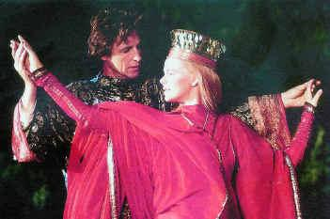
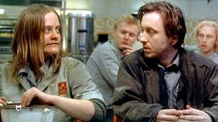
Žánrová diverzita v kinematografii 90. let
Akční filmy (dědictví 80. let)
Krimi – nové směry
Historická dramata a literární adaptace
Filmy pro mládež – posilují
Filmy hlásící se k modernismu
Černá komedie
Dokument - renesance

Slide 4
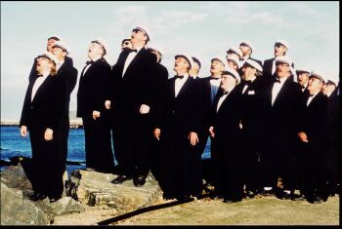
Renesance dokumentárního filmu
Velcí kluci nepláčou (Store gutter gråter ikke, 1995,
r. Sigve Endresen)
Cool and Crazy (Heftig og begeistret, 2001,
r. Knut Erik Jensen)
Polární noc - setkání žen s nacismem (Mørketid - kvinners møte med nazismen, 1995, r. Karoline Frognerová)

Slide 5
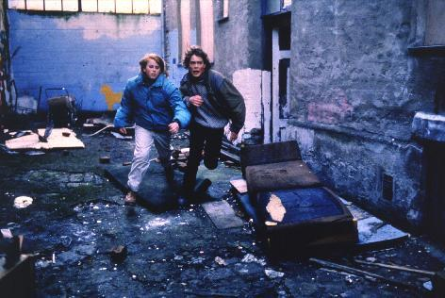
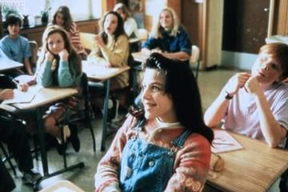
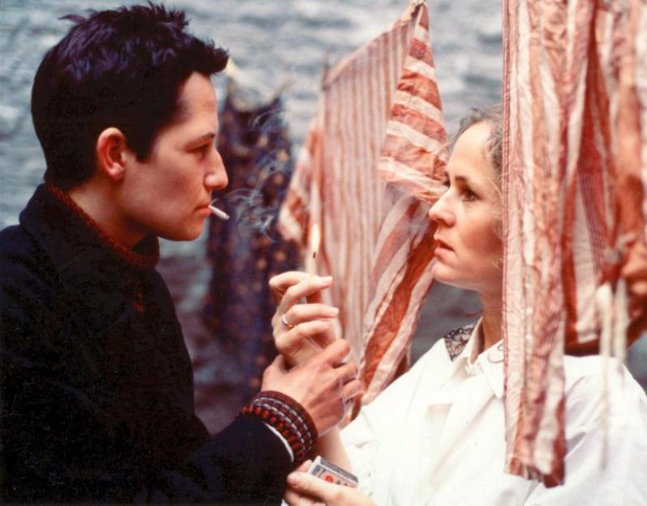
Filmy o dospívání
Smrt na Oslo S (Døden på Oslo S, 1990,
r. Eva Isaksenová)
Frida – se srdcem na dlani (Frida – med hjertet i hånden, 1991, r. Berit Nesheimová)
Revoluce 1776 (Revolution 1776, 1985,
r. Hugh Hudson)
Přísahám na mou duši
(Ti kniver i hjertet, 1994,
r. Marius Holst)

Slide 6
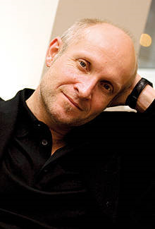
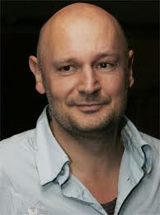
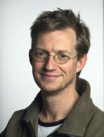
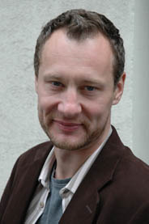
Profesionální scénáristé
Lars Saabye Christensen (Herman, Přísahám na mou duši)
Arthur Johansen (Po Rubiconu, pak TV filmy)
Axel Hellstenius (filmy o Pellem a Proffenovi, Elling)
Nikolaj Frobenius (Insomnie, Nepřítel lidu)
Erlend Loe (Detektor, Nejvíce lidí bydlí v Číně, Nord)

Slide 7
Historická dramata a literární adaptace
Telegrafista (Telegrafisten, 1993,
r. Erik Gustafson)
Kristina Vavřincová (Kristin Lavransdatter, 1995,
r. Liv Ulmannová),

Slide 8
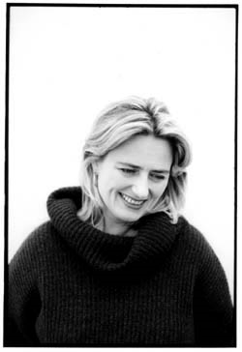
Dědictví modernismu
Neznámému (Til en ukjent, 1990, r. Unni Straumeová)
Stella Polaris (1993,
r. Knut Erik Jensen)

Slide 9
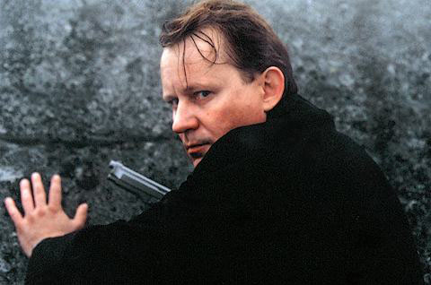
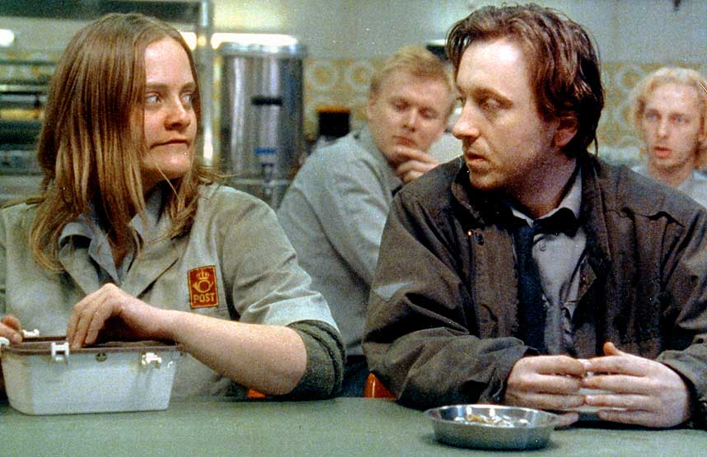
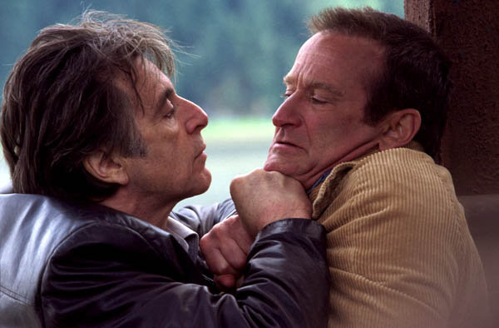
Úspěch v zahraničí
Listonoš, který nikdy nezvoní (Budbringeren, 1997, r. Pål Sletaune)
Insomnie (Insomnia, 1997,
r. Erik Skjoldbjærg)

